Slide 1
Aula KPPBC TMP C Bengkulu
Project 2022

Slide 2
Cakupan Kerjaan
Aula
Gudang TPP
Gudang BMN
Gudang Arsip
Perbaikan Atap
Peremajaan Warna Façade Kantor
Penyusunan Furniture Dari Pusat

Slide 3
Pekerjaan Non Anggaran
Pemindahan Meja Bilyard
Pemindahan ATK
Pemindahan Arsip
Pemindahan BMN

Slide 4
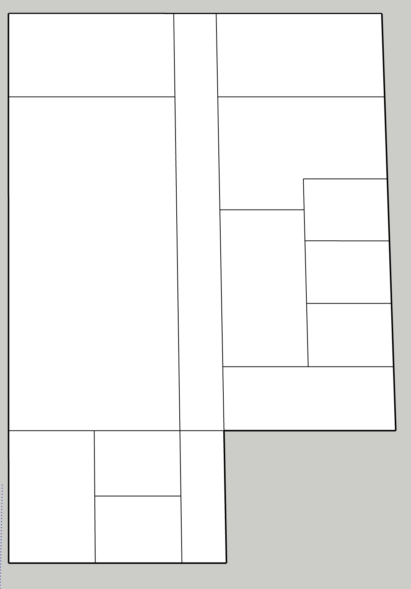
Re-Desain Area Belakang Kantor
?
Toilet
Gudang BMN
BTD
Aula
Mon room
TPP
ATK
Gudang Arsip
ksbu
R KK

Slide 5
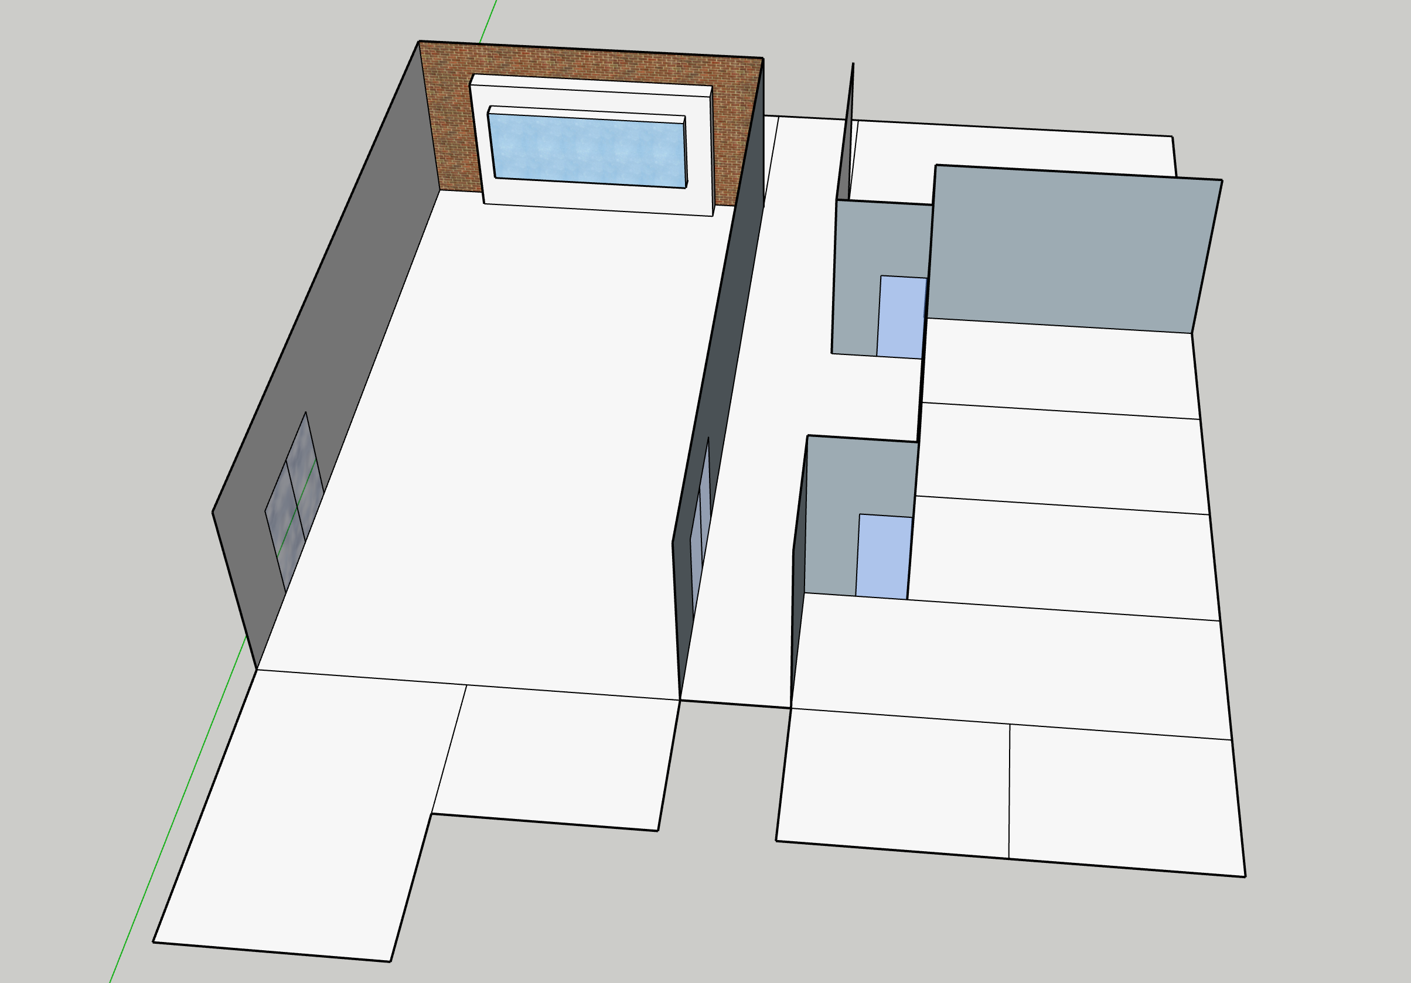

Slide 6
